Slide 1
Про розширення лінійки препаратів програм ЗПТ з урахуванням індивідуальних потреб пацієнтів
Антон Басенко
член Національної ради - представник громадських об’єднань та благодійних організацій, які представляють інтереси споживачів ін’єкційних наркотиків
Київ, 24.02.2021

Slide 2
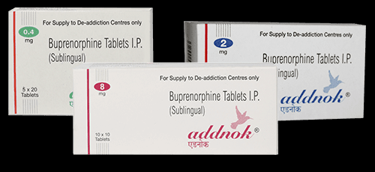
Трохи передісторії
ЗПТ в Україні запроваджено з 2004 року з використанням препарату «Addnok» (бупренорфіну гідрохлорид, виробник - Індія, Rusan Pharma, 0.4, 2, 8 мг)

Slide 3
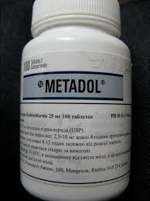
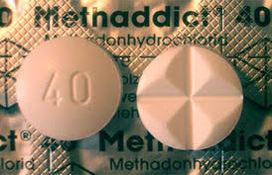
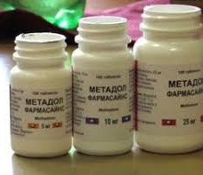
З 2008 року в Україні в програмах ЗПТ з’являється препарат «Метадон» (метадону гідрохлорид, таблетки), а саме: «Метадол» (Канада, Pharma Science, в дозуванні 5,10,25 мг) та «Метаддикт» (Німеччина, "Салютас Фарма ГмбХ", підприємство "Гексал АГ, 40 мг)
Закуповував Альянс за кошти ГФ

Slide 4
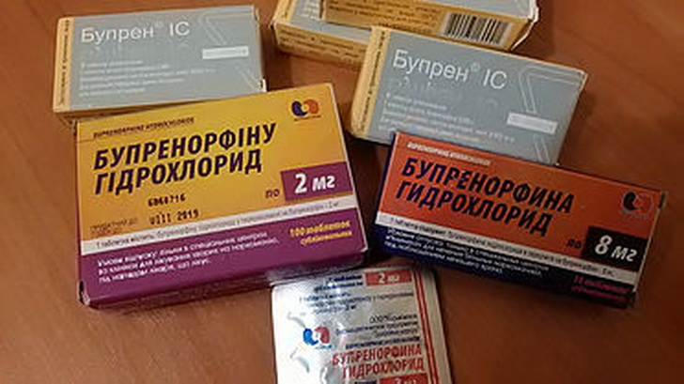
Поява «Національного виробника»
З 2013 року в програмах ЗПТ (все ще закупівля Альянсом за кошти ГФ) вперше з’являються препарати вітчизняного виробництва («Бупренорфіну Гідрохлорид» виробництво Харків «Здоров’я Народу», з яким пішли і перші скарги 100 пацієнтів, та Бупрен ІС виробництва Одеса «Інтерхім»).

Slide 5
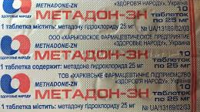
І тут з'явився Харківський метадон!
(2014-2016 ГФ, з 2017 ДБ)
Notes:
https://www.poglyad.tv/odnu-seriyu-preparatu-vid-narkotychnoyi-zalezhnosti-zaboronyly-v-ukrayini/

Slide 6
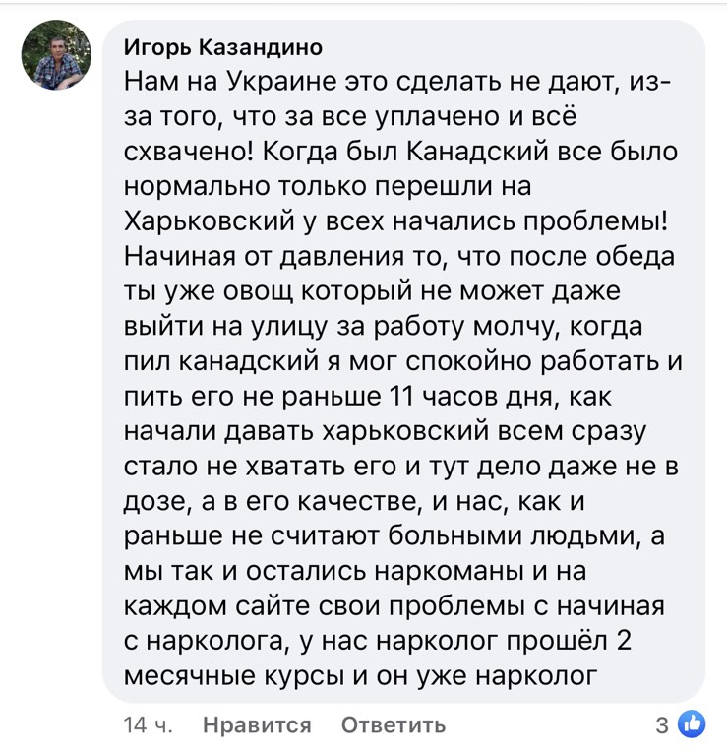
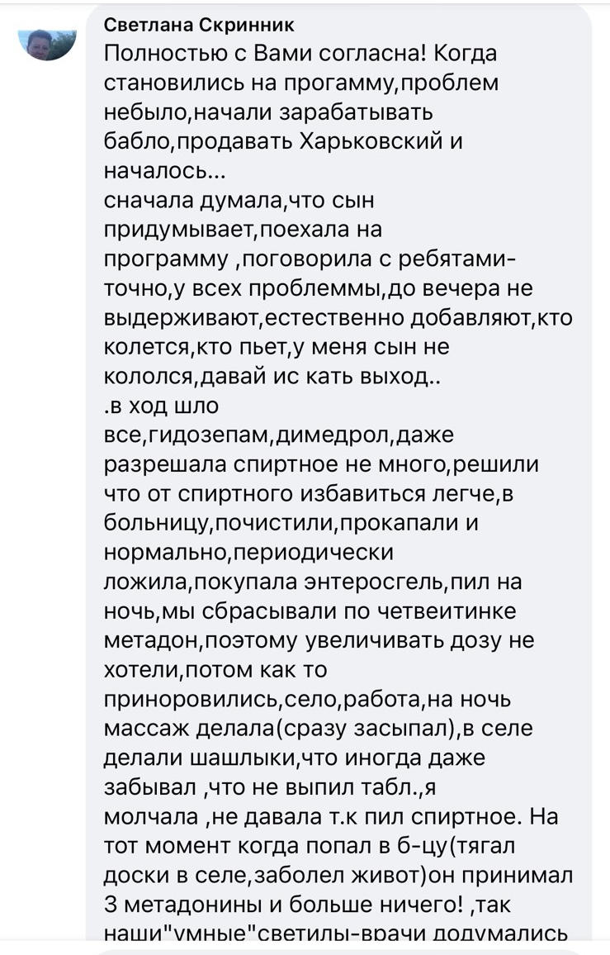
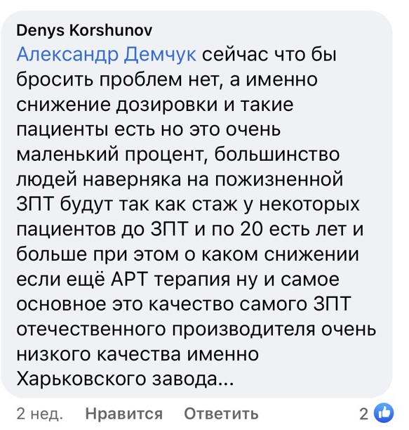
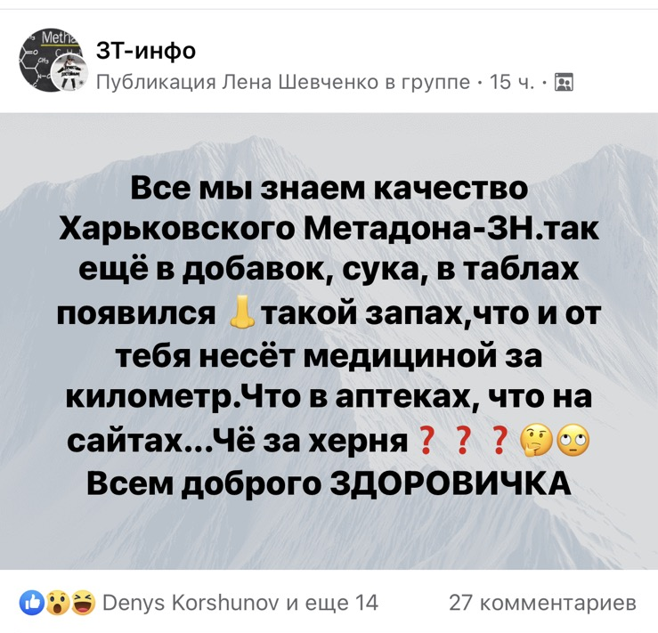
«Голос спільноти»

Slide 7
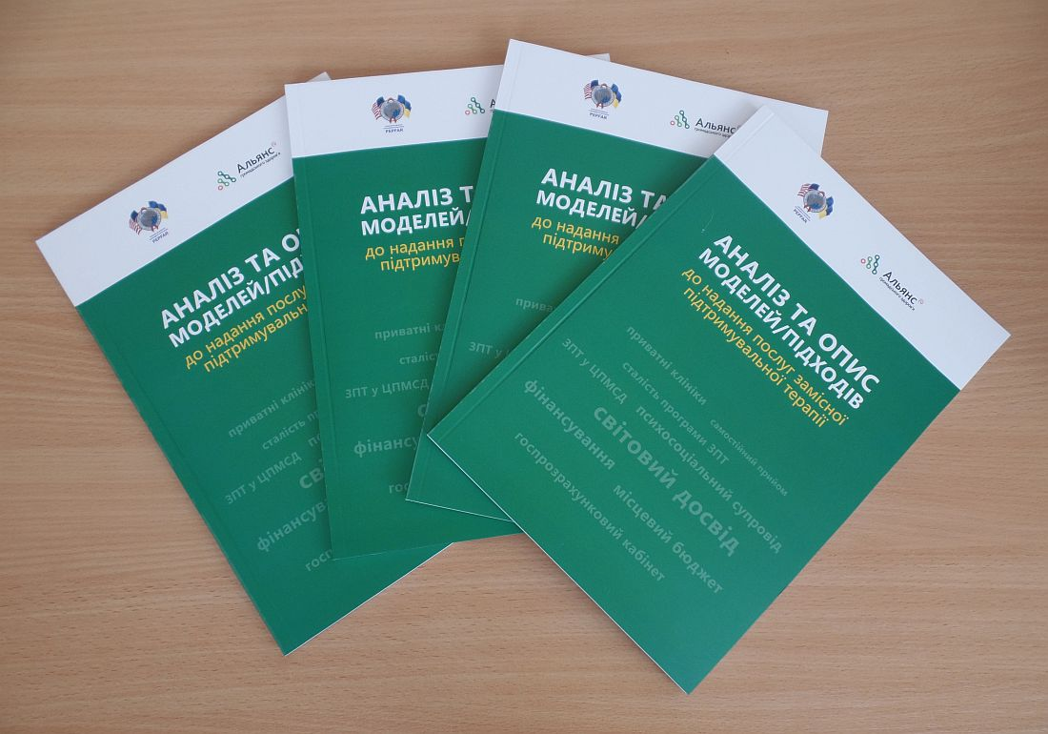

http://aph.org.ua/uk/novyny/vpershe-v-ukrayini-mizhnarodnyj-ta-ukrayinskyj-dosvid-z-realizatsiyi-riznyh-modelej-pidhodiv-zamisnoyi-pidtrymuvalnoyi-terapiyi-uzagalneno-ta-vykladeno-u-odnij-publikatsiyi-analiz-ta-opys-modelej-pidh/

Slide 8
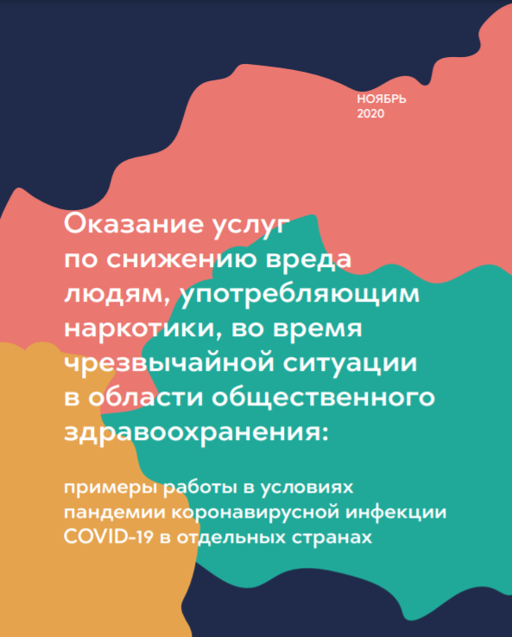
https://harmreductioneurasia.org/wp-content/uploads/2021/01/covid-19-best-practices-rus.pdf
В своей работе SANANIM (Чехия) использует препарат Метилфенидат, который ранее прописывали только при СДВГ, хотя организация предпочла бы использовать Дексамфетамин из-за более высокого уровня соблюдения приверженности к нему со стороны клиентов, как показал опыт других стран, таких как Австралия и Великобритания, но его использование в Чехии не было одобрено. Количество клиентов, которых SANANIM поддерживает в рамках программы заместительной поддерживающей терапии для людей, употребляющих стимуляторы, относительно невелико, менее 100 человек.

Slide 9
Рекомендації
Розглянути можливість закупівлі препаратів двох різних національних виробників 50/50;
Сприяти виходу/поверненню на український ринок зарубіжних виробників;
Сприяти впровадженню інших препаратів ЗПТ (пролонговані форми бупренорфіну, пролонгований сульфат морфіну, дігідрокодеїн, діацетилморфін, тощо);
Альянсу спільно з ЦГЗ опрацювати запровадження «пілоту» (дослідницького) ЗПТ для споживачів стимуляторів (наприклад з препаратом «Метилфенідат» для 100 осіб).

